Slide 1









UBND QUẬN DƯƠNG KINH
TRƯỜNG TIỂU HỌC ANH DŨNG
TOÁN
Bài 28: LUYỆN TẬP CHUNG (tiết 1)

Slide 2
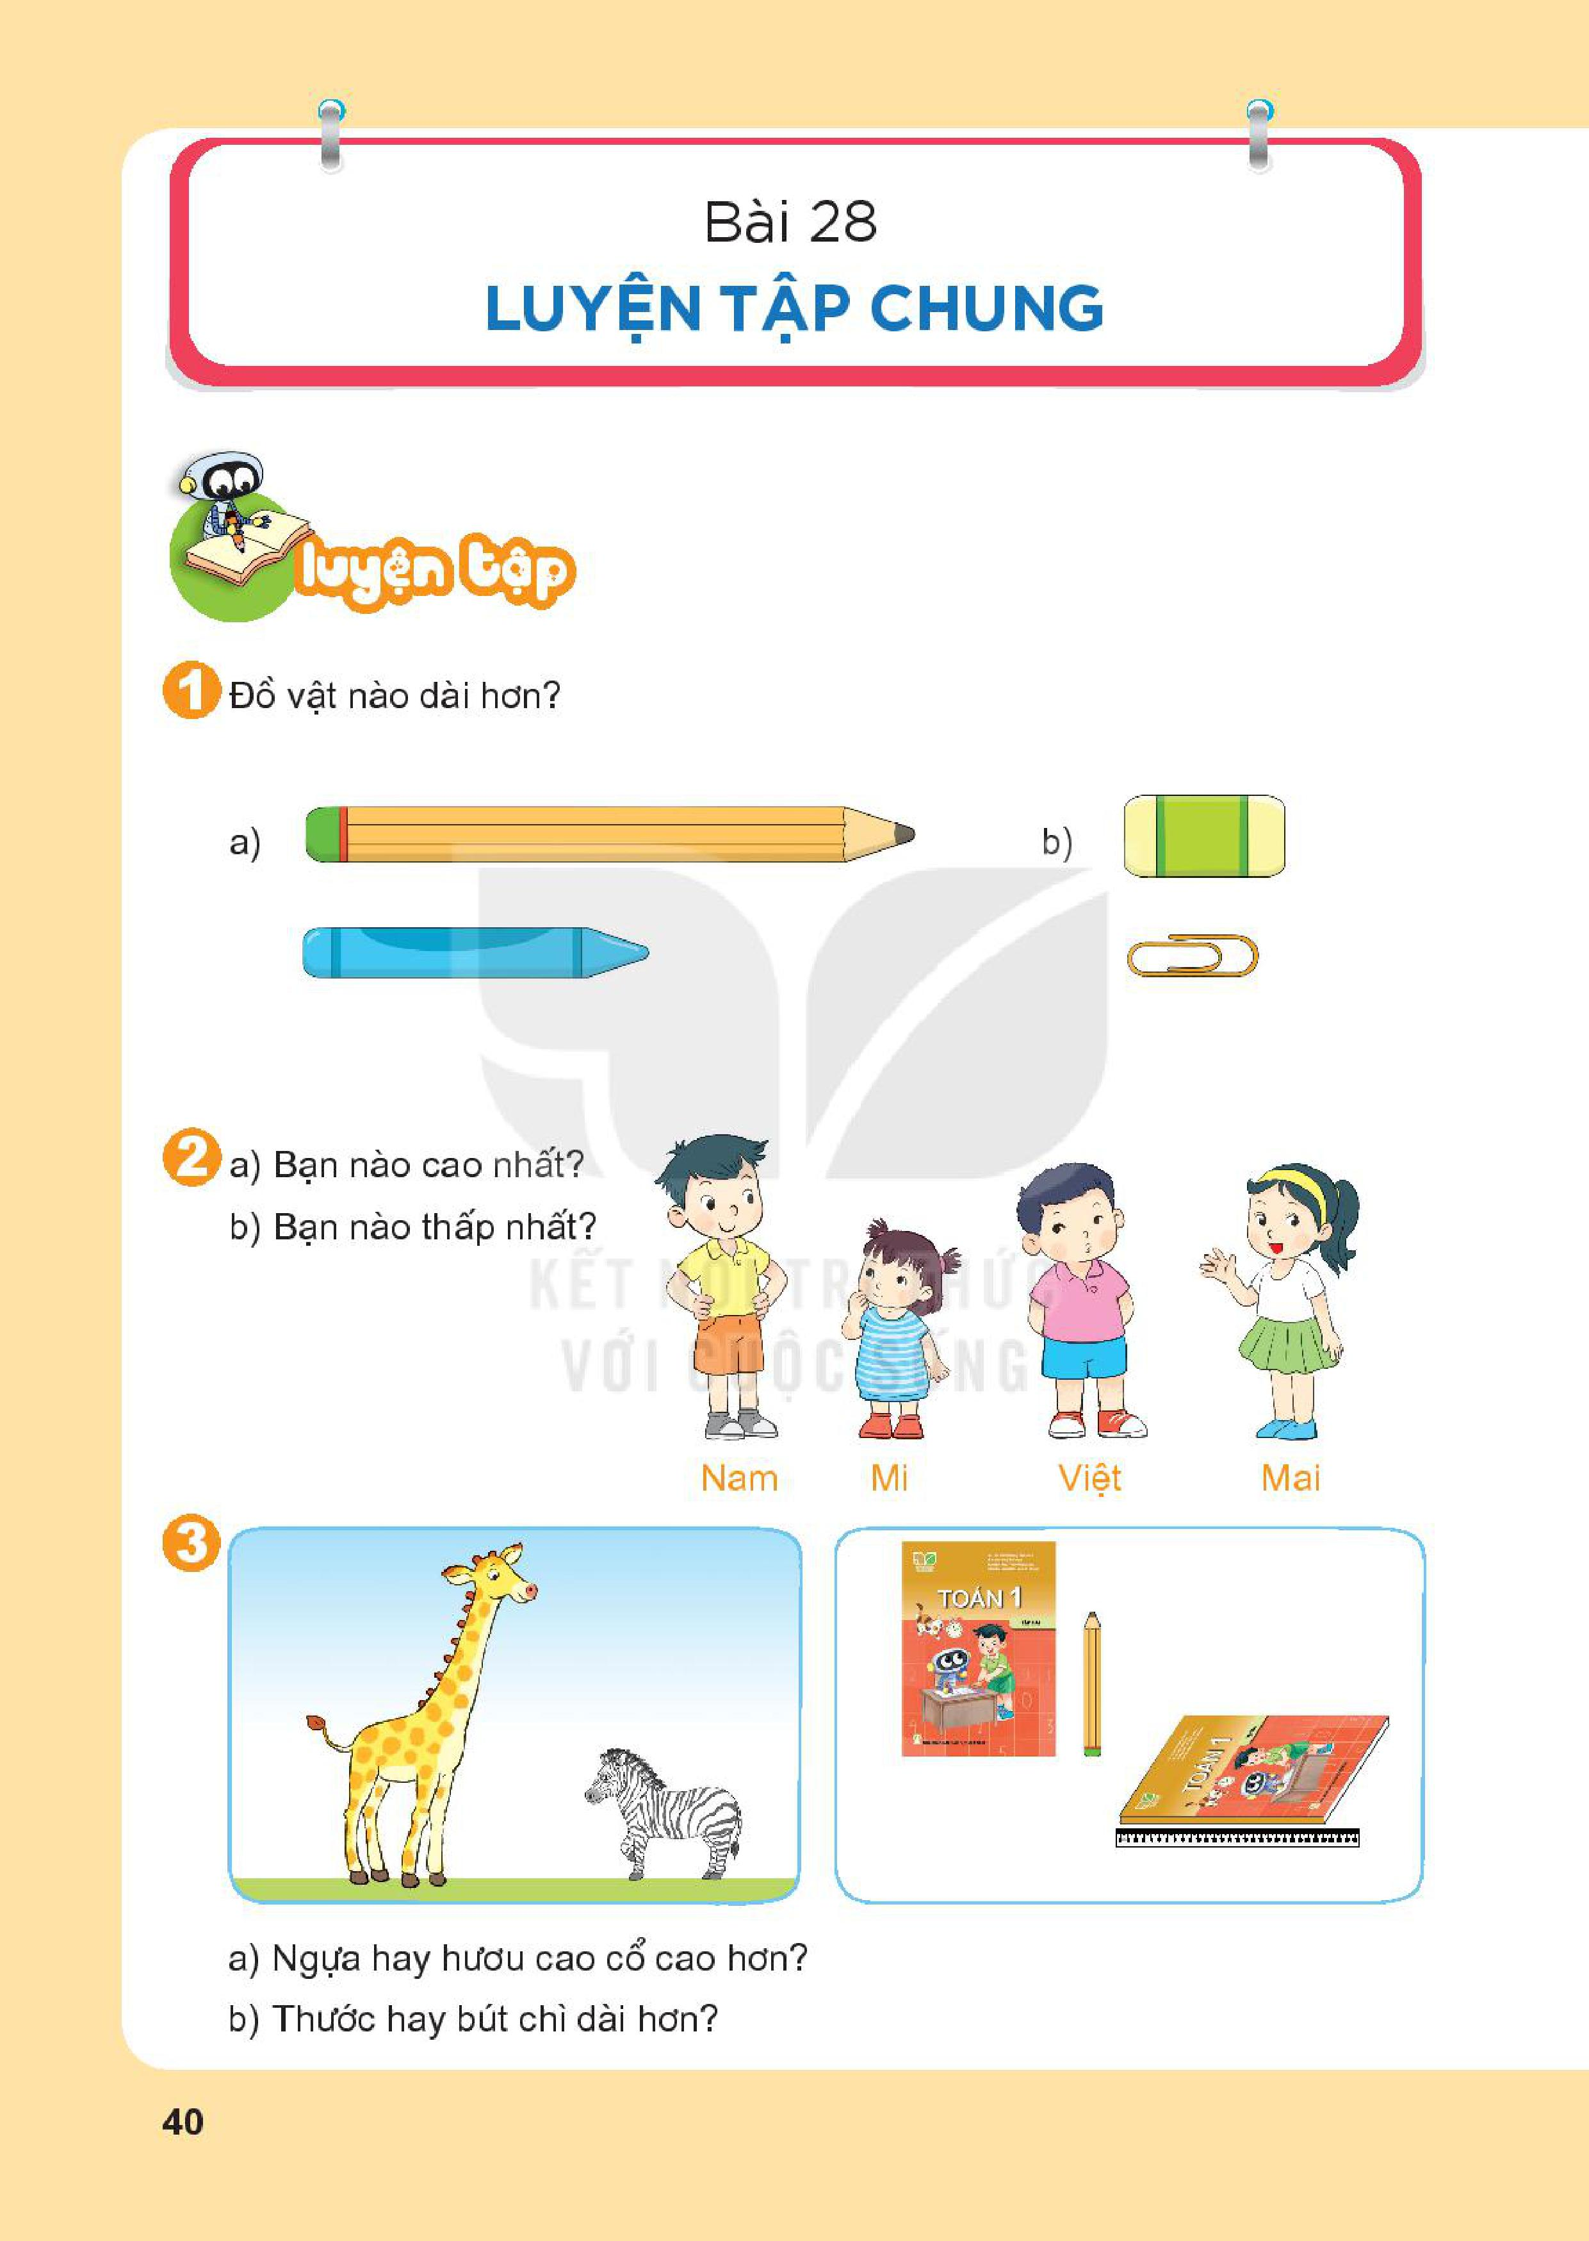

Slide 3
a) Bạn nào cao nhất?
b) Bạn nào thấp nhất?
Nam
Mi

Slide 5
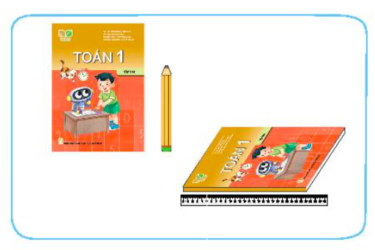
b) Thước hay bút chì dài hơn?

Slide 6
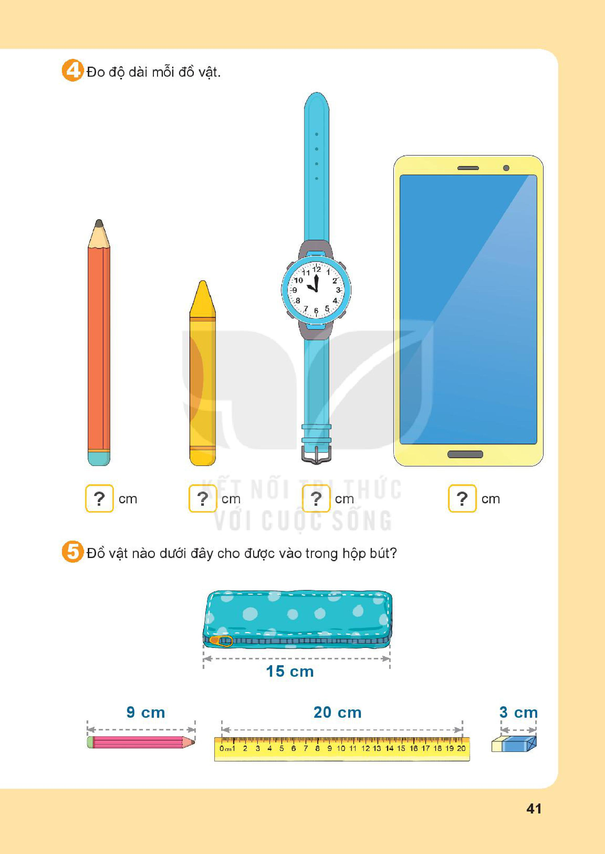
8
6
12
10

